Slide 1
История моего рода, как части российской нации
Вероника Дейнега
г.Владимир
17 лет

Slide 2
Моя большая многонациональная семья
Народная мудрость гласит: От любви к маме и папе распространяется наша любовь на близких людей и далее на народ, на Родину свою.
Семья – оплот национального духа, хранительница татарской культуры и языка.

Slide 3
Каждое дерево питается подпочвенными водами родной земли. Они невидимы, эти соки. Порою, кажется, что их вовсе нет. Просто растет себе дерево и растет. Зеленеет, покачиваясь на ветру, его широкая крона. Но попробуйте подрубить корни. Дерево зачахнет, погибнет. Так и человек. Народ в целом. Люди должны знать свое прошлое, свои корни, свои истоки. Родословное дерево должно быть известно каждому из нас.

Slide 4
Очерки истории владимирских мусульман
Долгое время по рассказам очевидцев и сохранившимся документам собиралась история мусульманской общины Владимирской области. В книге есть рассказ о моем прадеде Невретдинове Фаттятхендине.

Slide 5
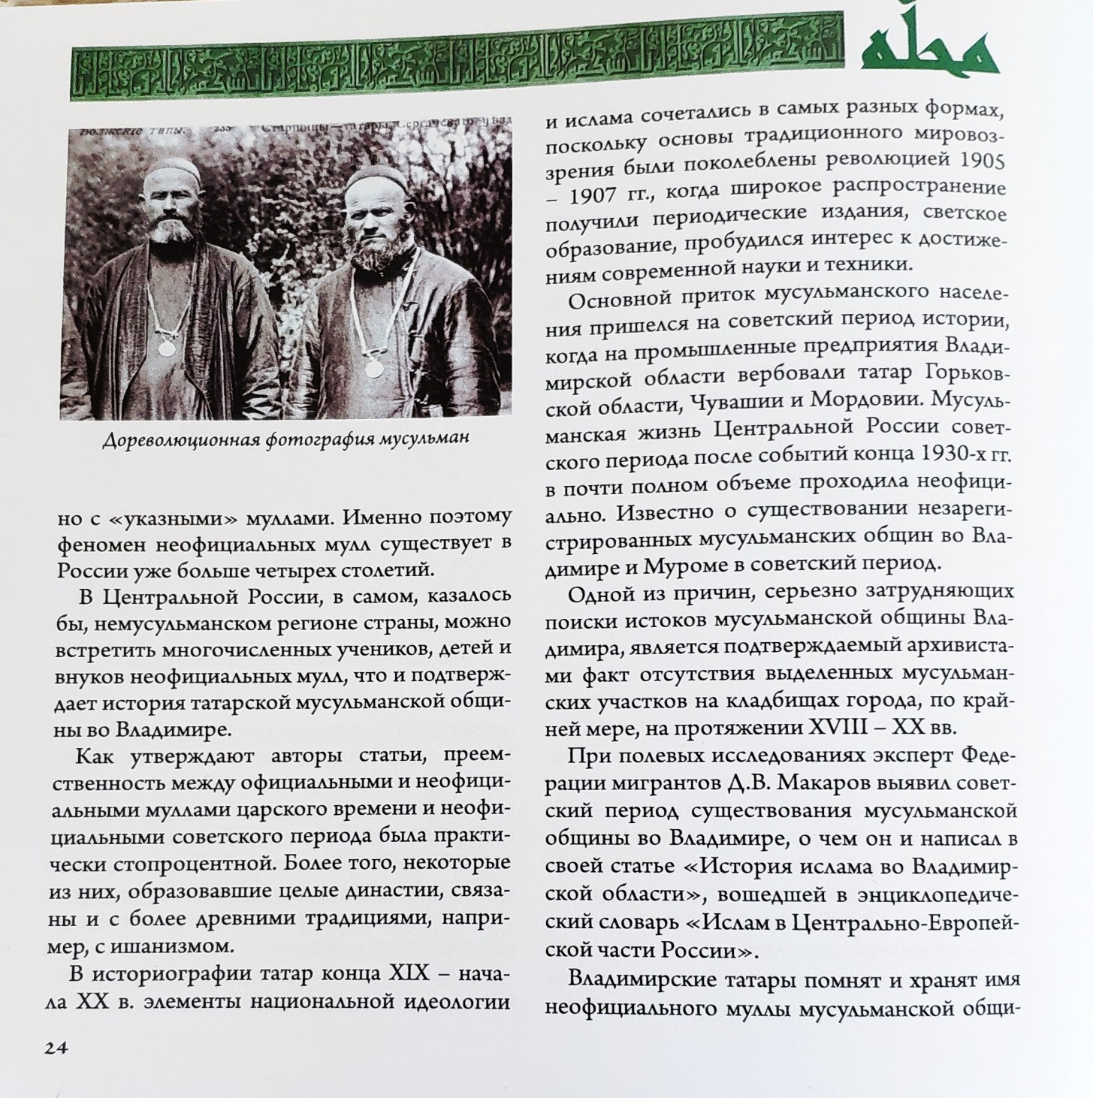
Владимирские татары помнят и хранят имя неофициального муллы мусульманской общины Владимира. Мой прадед был уроженцем села Анда Нижегородской области, где издавна жили служилые казанские татары. Отец Фаттяха, мулла Нурдин Жедиханов, происходил из семьи потомственных свяженнослужителей

Slide 6
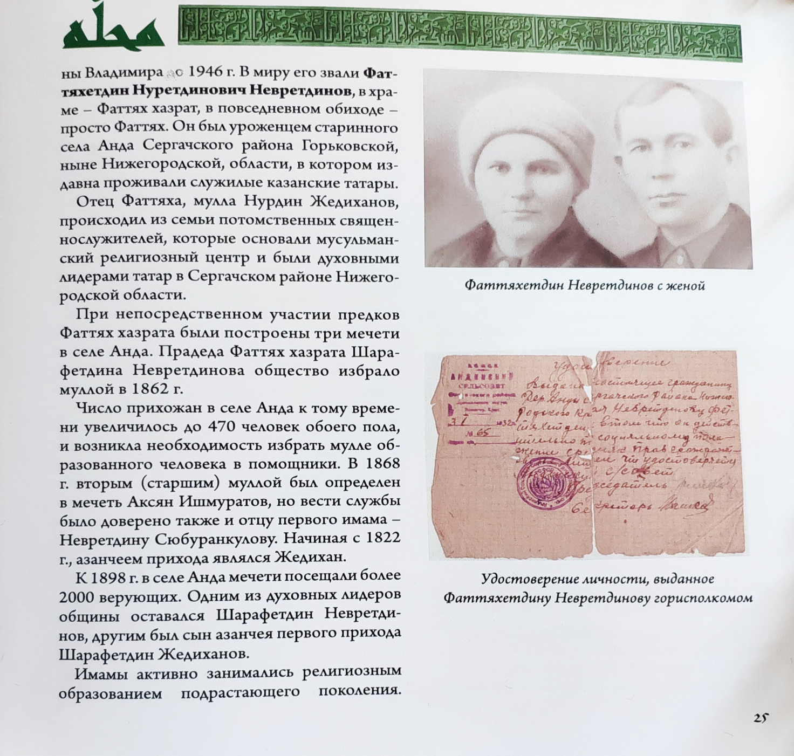
При непосредственном участии моих предков в селе Анда были построены три мечети.
С 1862 года до 1892 число прихожан мечетей увеличилось в четыре раза. Одним из духовных лидеров был мой прапрадед Шарафетдин Невретдинов. Имамы занимались религиозным воспитанием подрастающего поколения.

Slide 7
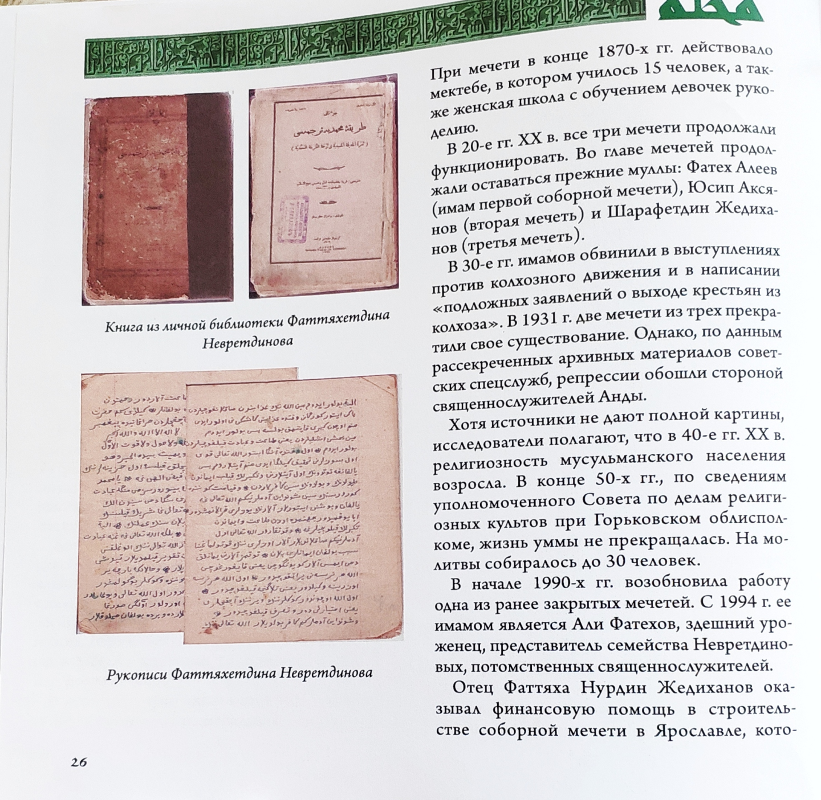
При мечети действовало мектебе, а так же женская школа с обучением девочек рукоделию. В советские времена были гонения веры, однако верующие люди все равно собирались для молитвы, сохравняли традиции своих предков.
В начале 1990 года одна из мечетей возобновила свою работу.

Slide 8
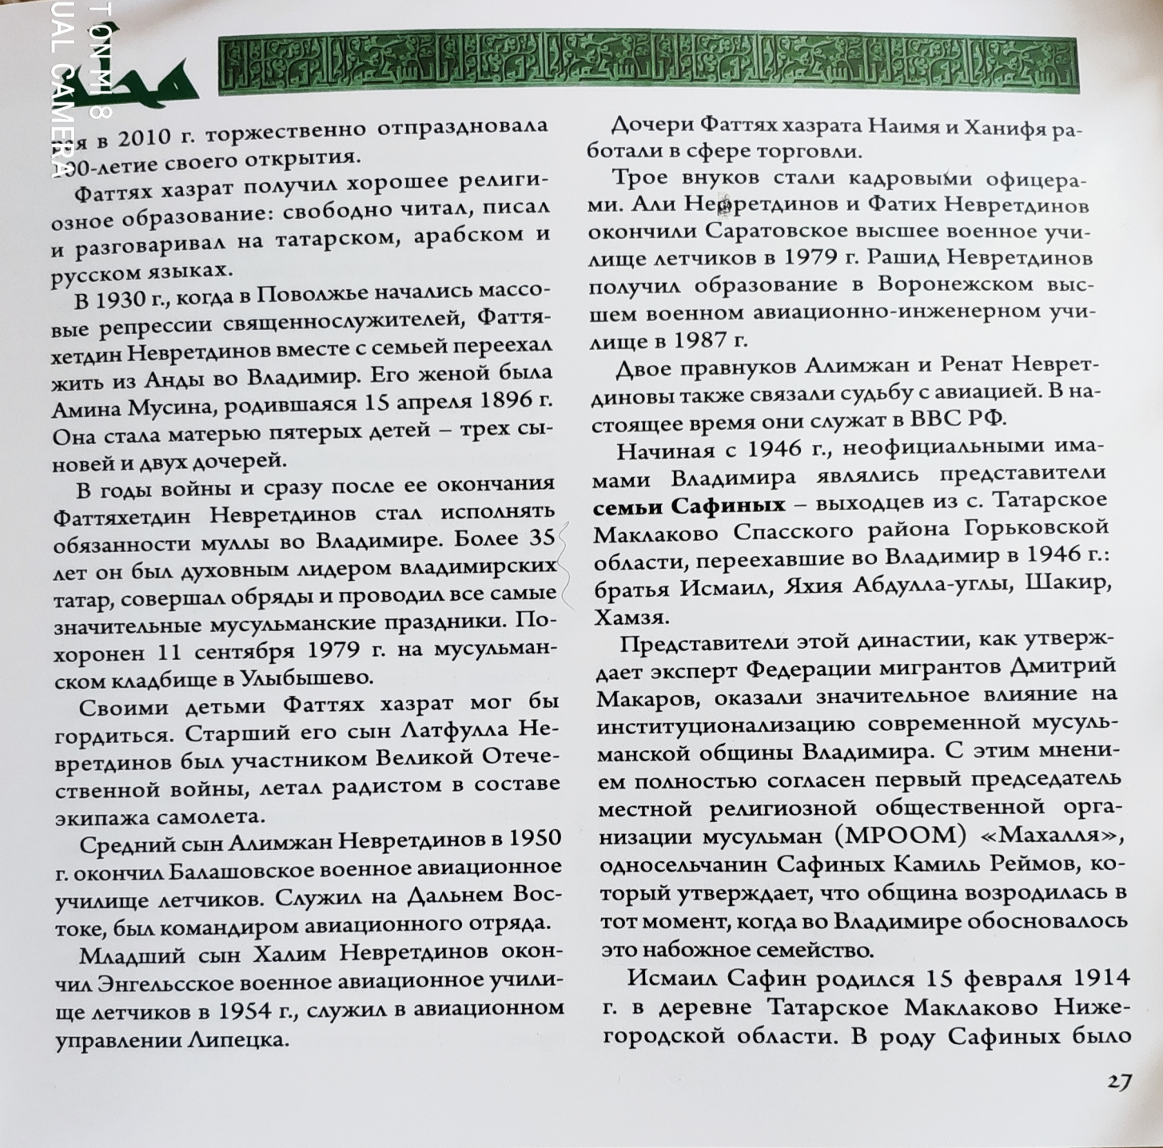
Моя бабушка Наиля Невретдинова Дейнега хранит память о своем отце и семейной истории, участвует в жизни мусульманской общины Владимира. Всей семьей мы каждый год бываем на праздниках татарской общины, чтим и сохраняем традиции предков.

